Slide 1
„…chcę wam powiedzieć (…) nie ustawajcie w modlitwie”
WYKONAŁA: ANNA WĘGRZYN

Slide 2
NIE USTAWAJCIE W MODLITWIE
Z przemówienia Jana Pawła II w Kalwarii Zebrzydowskiej 7 czerwca 1979 r.
Nie wiem po prostu, jak dziękować Bożej Opatrzności za to, że dane mi jest jeszcze raz nawiedzić to miejsce. Kalwaria Zebrzydowska: sanktuarium Matki Bożej - i dróżki. Nawiedzałem je wiele razy, począwszy od lat moich chłopięcych i młodzieńczych. Nawiedzałem je jako kapłan. Szczególnie często nawiedzałem sanktuarium kalwaryjskie jako arcybiskup krakowski i kardynał. (...)
Przybywaliśmy tu także w pielgrzymkach stanowych na wiosnę i w jesieni.
Jednakże najczęściej przybywałem tutaj sam, tak żeby nikt nie wiedział, nawet kustosz klasztoru. Kalwaria ma to do siebie, że się można łatwo ukryć. Więc przychodziłem sam i wędrowałem po dróżkach Pana Jezusa i Jego Matki, rozpamiętywałem Ich najświętsze tajemnice. To jest zupełnie przedziwna rzecz - te dróżki... ale o tym jeszcze powiem. A prócz tego polecałem Panu Jezusowi przez Maryję sprawy szczególnie trudne i sprawy szczególnie odpowiedzialne w całym moim, posługiwaniu biskupim, potem kardynalskim. Widziałem, że coraz częściej muszę tu przychodzić, bo po pierwsze spraw takich było coraz więcej, a po drugie - dziwna rzecz - one się zwykle rozwiązywały po takim moim nawiedzeniu na dróżkach. Mogę wam dzisiaj powiedzieć, moi drodzy, że prawie żadna z tych spraw, które czasem niepokoją serce biskupa, a w każdym razie pobudzają jego poczucie odpowiedzialności, nie dojrzała inaczej, jak tutaj, przez domodlenie jej w obliczu wielkiej tajemnicy wiary, jaką Kalwaria kryje w sobie.
(...) Nade wszystko jednakże to, co tutaj człowieka stale pociąga na nowo, to właśnie owa tajemnica zjednoczenia Matki z Synem i Syna z Matką. Tajemnica ta opowiedziana jest plastycznie i szczodrze poprzez wszystkie kaplice i kościółki, które rozłożyły się wokół centralnej bazyliki. Jeżeli tak się jeszcze nie nazywa, to niech się już teraz tak nazywa. Nadaję bowiem temu wspaniałemu sanktuarium tytuł bazyliki mniejszej. Wiemy, że w tej bazylice króluje obraz Matki Bożej Kalwaryjskiej, ukoronowany 15 sierpnia 1887 roku przez kardynała Albina Dunajewskiego, biskupa krakowskiego, koronami papieża Leona XIII. (...)
A jeśli do czego pragnę was zachęcić i zapalić, to abyście nie przestawali nawiedzać tego sanktuarium. Więcej jeszcze - chcę wam powiedzieć wszystkim, a zwłaszcza młodym (bo, dziwna rzecz, młodzi szczególnie sobie upodobali to miejsce): nie ustawajcie w modlitwie. Trzeba się zawsze modlić, a nigdy nie ustawać (por Łk 18, 1), powiedział Pan Jezus. Módlcie się i kształtujcie poprzez modlitwę swoje życie. "Nie samym chlebem żyje człowiek" (Mt 4,4) i nie samą doczesnością, i nie tylko poprzez zaspokajanie doczesnych - materialnych potrzeb, ambicji, pożądań, człowiek jest człowiekiem... "Nie samym chlebem żyje człowiek, ale wszelkim słowem, które pochodzi z ust Bożych". Jeśli mamy żyć tym słowem, słowem Bożym, trzeba "nie ustawać w modlitwie!" Może to być nawet modlitwa słów...
Niech z tego miejsca do wszystkich, którzy mnie słuchają tutaj albo gdziekolwiek, przemówi proste i zasadnicze papieskie wezwanie do modlitwy. A jest to wezwanie najważniejsze. Najistotniejsze orędzie! (...)
Wszystkich też, którzy tutaj przybywać będą, proszę, by modlili się za jednego z kalwaryjskich pielgrzymów, którego Chrystus wezwał tymi samymi słowami co Szymona Piotra. Wezwał go poniekąd z tych wzgórz i powiedział: "Paś baranki moje, paś owce moje" (por. J 21,15-16).
I o to proszę, proszę, abyście się za mnie tu modlili, za życia mojego i po śmierci. Amen.

Slide 3
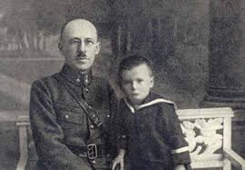
ZNACZENIE MODLITWY W DOMU PAPIEŻA
Karol Wojtyła już od najmłodszych lat był nauczony, że wiara jest dla niego bardzo ważna. Atmosfera panująca w domu rodzinnym, jego otoczenie, dzieciństwo i bliskie osoby silnie wpłynęły na rozwój duchowy i intelektualny przyszłego Papieża.

Slide 4
ZNACZENIE MODLITWY W DOMU PAPIEŻA
Ojciec Jana Pawła II był człowiekiem niezwykle religijnym. Po śmierci swej żony otoczył Karola Wojtyłę szczególna miłością.
Takie słowa wypowiedział Jan Paweł II o swoim ojcu:
„Mogłem na co dzień obserwować jego życie, które było życiem surowym. Z zawodu był wojskowym, a kiedy owdowiał, stało się ono jeszcze bardziej życiem ciągłej modlitwy. Nieraz zdarzało mi się budzić w nocy i wtedy zastawałem mego Ojca na kolanach, tak jak na kolanach widywałem go zawsze w kościele parafialnym.”

Slide 5
KOŚCIÓŁ
Kościół parafialny Karola Wojtyły był dla niego bardzo ważnym miejscem. Od najmłodszych lat Lolek był chętny do uczestniczenia we Mszach Świętych oraz nabożeństwach. Do służenia jako ministrant przy ołtarzu zachęcali go księża katecheci, mobilizowali rodzice, a szczególnie ojciec.
Takie słowa wypowiedział Jan Paweł II o swojej modlitwie:
W wieku dziesięciu, dwunastu lat byłem ministrantem, ale muszę wyznać, że niezbyt gorliwym. Moja matka już nie żyła… Mój ojciec, spostrzegłszy moje niezdyscyplinowanie, powiedział pewnego dnia: „Nie jesteś dobrym ministrantem. Nie modlisz się dosyć do Ducha Świętego. Powinieneś się modlić do Niego”. I pokazał mi jakąś modlitwę.(…) Nie zapomniałem jej. Była to ważna lekcja duchowa, trwalsza i silniejsza niż wszystkie, jakie mogłem wyciągnąć w następstwie lektur czy nauczania, które odebrałem. Z jakim przekonaniem mówił do mnie Ojciec! Jeszcze dziś słyszę jego głos”.

Slide 6
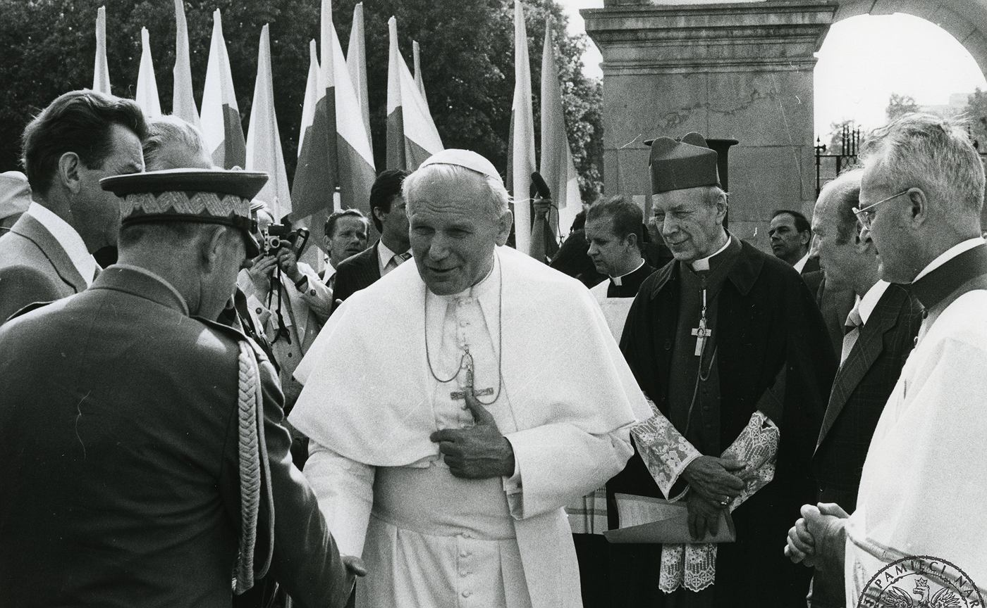
Papież Jan Paweł II był wielkim obrońcą praw człowieka. Był człowiekiem otwartym na inne kultury, czy religie. Kilka raz okrążył dookoła całą planetę i spotkał się z prezydentami oraz premierami poszczególnych krajów. Spotykał się również z prostymi ludźmi (np. robotnikami).
Był niewątpliwie uznawany za męża modlitwy. Na tę postawę składała się przede wszystkim niezłomna wiara.

Slide 7
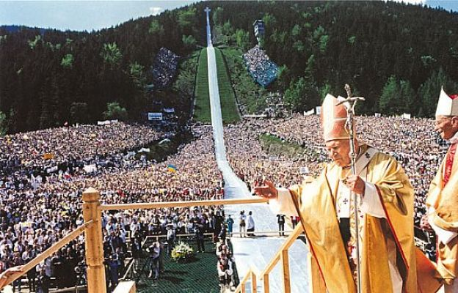
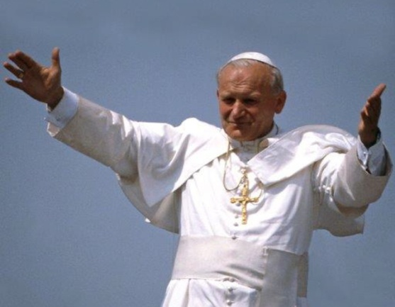
MSZE ŚWIĘTE JANA PAWŁA II
Jan Paweł II nigdy nie wstydził się swojej modlitwy. Swoje Msze Święte odprawiał na największych arenach świata, w środku miast i na polach uprawnych. Zawsze był bardzo skupiony podczas odprawiania Mszy Świętej.

Slide 8
POBOŻNOŚĆ MARYJNA
Papież z domu rodzinnego wyniósł swoją pobożność maryjną. Ojciec Jana Pawła II od najmłodszych lat zabierał go ze sobą na dróżki do Kalwarii Zebrzydowskiej. Postawa Maryi była dla Jana Pawła II wzorem służby wiernego trwania pod krzyżem Chrystusa. Papież, gdy podróżował zawsze miał przy sobie różaniec, który odmawiał w wolnych chwilach.

Slide 9
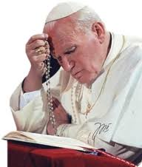
Myślę, że modlitwa Jana Pawła II powinna być dla nas wszystkim wzorem. Dla Jana Pawła II była sposobem naśladowania Chrystusa, który modlił się wraz ze swoimi uczniami oraz często ukrywał się w samotności, by w ciszy rozmawiać z Ojcem.

Slide 10
SZLAK PAPIESKI W MAŁOPOLSCE

Slide 11
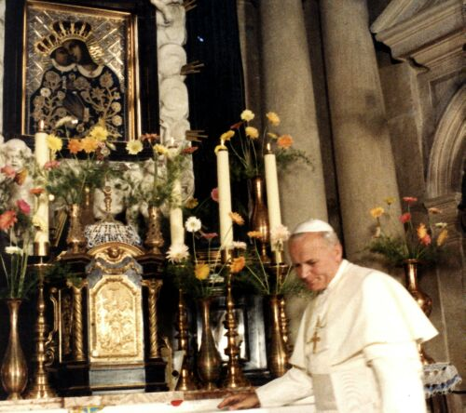
KALWARIA ZEBRZYDOWSKA
„Nie wiem po prostu, jak dziękować Bożej Opatrzności za to, że dane mi jest jeszcze raz nawiedzić to miejsce. Kalwaria Zebrzydowska, sanktuarium Matki Bożej – i Dróżki. Nawiedzałem je jako kapłan. Szczególnie często nawiedzałem sanktuarium kalwaryjskie jako arcybiskup krakowski i kardynał” – Takie słowa wypowiedział Jan Paweł II podczas swojej pierwszej pielgrzymki do Ojczyzny.
Papież Jan Paweł II był szczególnie związany z tym miejscem. Za młodu przyjeżdżał do Kalwarii wraz ze swoim ojcem Karolem. Po śmierci swojej matki oraz brata, ojca z synem można było często spotkać w Kalwarii.

Slide 12
KALENDARIUM PIELGRZYMOWANIA PAPIEŻA DO KALWARII ZEBRZYDOWSKIEJ (PRZYKŁADOWE DATY)
1959 5 stycznia jako nowy biskup pomocniczy w Krakowie przybył do kalwaryjskiego klasztoru na „opłatek” księży z trzech dekanatów. 3 maja udzielił w Kalwarii święceń kapłańskich i diakońskich bernardynom i innym zakonnikom. W Kronice klasztoru napisał: „3 V 1959. W dniu święceń kapłańskich pod wejrzeniem Matki Bożej Kalwaryjskiej. + Karol Wojtyła bp”. 16 listopada wziął udział w konferencji księży z 4 dekanatów.
1960 25 stycznia w czasie „opłatka” księży okolicznych dekanatów, w ramach Sekcji Pastoralnej Towarzystwa Teologicznego, wygłosił w klasztorze prelekcję pt.: „Aktualne problemy etyczne”. 29 maja przybył do klasztoru w ramach wizytacji parafii w Kalwarii i uczestniczył „z tronu” we Mszy św. z racji 50-lecia życia zakonnego br. Kleta. W przemówieniu po Mszy św. podkreślił znaczenie Kalwarii dla archidiecezji krakowskiej i dla Polski, zwrócił uwagę na zasługi bernardynów, mówił o szczytności powołania zakonnego i o potrzebie troski o nowe powołania. 26 czerwca wyświęcił w kalwaryjskim sanktuarium nowych kapłanów. 23 października celebrował Mszę św. z kazaniem dla głuchoniemych.

Slide 13
1966 4 stycznia na konferencji rejonowej i „opłatku” księży omawiano sprawy związane z obchodami 1000-lecia Chrztu Polski. Abp Wojtyła przedstawił księżom List Biskupów Polskich do Biskupów Niemieckich, mówił o nagonce władz PRL na Episkopat w związku z tym Listem. 14 lutego w kaplicy MB Kalwaryjskiej odprawił Mszę św. o godz. 18.30 i przemówił do księży, rozpoczynających rekolekcje z racji 25-lecia kapłaństwa. 8 kwietnia – Wielki Piątek. Wygłosił kazanie na zakończenie procesji pasyjnej na górze Ukrzyżowania. 15 sierpnia uczestniczył w Odpuście Tysiąclecia w Kalwarii. 19 sierpnia odprawił Mszę św. przed Cudownym Obrazem, następnie uczestniczył w „Pogrzebie” MB i wygłosił końcowe kazanie.
1979 7 czerwca, po ośmiu miesiącach nieobecności, w czasie I pielgrzymki do Ojczyzny na kalwaryjskie wzgórze powrócił wierny temu miejscu Pielgrzym Karol Wojtyła – Papież Jan Paweł II. Przemówienie, które wygłosił do zgromadzonych pielgrzymów, brzmiało jak wzruszająca rozmowa serdecznych przyjaciół i „starych” znajomych. Papież mówił dużo o swoim prywatnym pielgrzymowaniu na Kalwarię i o teologii tego miejsca. Nadał kościołowi głównemu tytuł bazyliki mniejszej.
2002 19 sierpnia miała miejsce główna uroczystość jubileuszowa z racji 400-lecia sanktuarium i równocześnie II pielgrzymka papieska do Kalwarii a VIII do Polski. Jan Paweł II modlił się około pół godziny przed cudownym wizerunkiem Matki Bożej, następnie przewodniczył uroczystej Mszy św. koncelebrowanej, w czasie, której wygłosił homilię poświęconą historii oraz znaczeniu sanktuarium kalwaryjskiego w życiu wiernych. Zawierzył też Matce Bożej Kalwaryjskiej Kościół, naród, i siebie samego. W trakcie uroczystości złożył u stóp Matki Bożej Kalwaryjskiej złoty krzyż papieski wykonany specjalnie na Rok Jubileuszowy 2002. Była to ostatnia Msza św. Ojca Świętego sprawowana na ojczystej ziemi

